Slide 1
Metodologia de Projetos

Slide 2
Metodologia de Projetos
Arquivo: X1 - Metodologia de Projetos.pptx

Slide 3

Índice
Objetivo
Projeto
Metodologia de Projetos Autopass
Gates
Papéis e Responsabilidades
Artefatos
Repositório
Rituais
Boas Práticas e Mandamentos
Treinamento

Slide 4

Objetivo
Este material tem o objetivo de passar todas as instruções de uso da ferramenta de
Metodologia de Projetos da Autopass.
Uma boa gestão de projetos depende de uma metodologia
consistente de gerenciamento.
A metodologia influencia positivamente todos os setores da empresa, gerando resultados satisfatórios em todos os níveis organizacionais.
Benefícios:
Transparência: Clareza e visibilidade da vida do Projeto para suportar a tomada de decisão;
Qualidade da entrega: Ter a garantia de prazo na entrega dos projetos;
Eficiência em Custo: Garantir que o budget definido não seja excedido por falhas de entrega;
Gestão de riscos: Garantir que a entrega do projeto não traga impactos ao negócio;
Visão integrada: Permitir que todas as frentes do projeto tenham a mesma visibilidade do projeto para trabalhar de forma ordenada e integrada.

Slide 5

Principais mandamentos para uso de metodologia
As principais medidas para garantir o uso de metodologia, são:
Terá disciplina na execução dos métodos e processos e na utilização dos artefatos.
Gerenciará o escopo através da aplicação dos rituais de projeto.
Envolverá as pessoas certas e no momento correto para execução das atividades.
Reportará claramente o andamento do projeto e seus problemas.
Medirá de forma adequada todas as etapas do projeto, através dos métodos definidos.
Arquivo: X8 - Rituais e Mandamentos.xlsx

Slide 6

O que é Projeto na AutoPass
Um projeto é: “...um esforço temporário empreendido para criar um produto, serviço ou resultado exclusivo. A natureza temporária dos projetos indica que eles têm um início e um término definidos.”
Quais são as premissas da Autopass que diferenciam uma iniciativa ou uma idéia de um projeto?
Ter um escopo bem definido do que se quer fazer
Ter clareza das mudanças de processos ou sistemas
Ter clareza dos benefícios a serem obtidos
Ter adequação legal ou mandatória
Requer investimento
Ter sido priorizado e aprovado pelo COMEX
Envolver TI

Slide 7

Quais são os tipos de projetos na Autopass
Mandatório
Exigências fiscais;
Acordos com órgãos reguladores.
Base
Sustentabilidade do negócio;
Independência de fornecedor;
Segurança e controle.
Estratégico
Faz parte ou tem sinergia com as metas;
Posicionamento da empresa;
Tendências de mercado.
Arquivo: Z9 - Controle de Projetos.xlsx

Slide 8





Metodologia de Projetos Autopass
É o caminho ou a via para a realização de projetos adequado às necessidades da Autopass.
Fases
INICIAÇÃO
PLANEJAMENTO
EXECUÇÃO
ENCERRAMENTO
Etapas
Idealização
Em alto nível
Plano
Nível de 100%
Construção
Implantação
Encerramento
E/S
Solicitação
Termo de Abertura
Compromisso
Homologação
Termo de Aceite
Sustentação Operação
Arquivo: X1 – Metodologia de Projetos.pptx

Slide 9
Atividades da Metodologia de Projetos Autopass
São responsáveis pela execução das tarefas que moverão o fluxo de transição entre as fases.
Ciclo de Vida: limites do projeto, dos papéis e das responsabilidades
Fases
INICIAÇÃO
PLANEJAMENTO
EXECUÇÃO
ENCERRAMENTO
0
1
2
3
4
5
Etapas
Idealização
Em alto nível
Plano
Nível de 100%
Construção
Implantação
Encerramento
Atividades
Atividades
Atividades
Atividades
Atividades
E/S
Solicitação
Termo de Abertura
Compromisso
Homologação
Termo de Aceite
Sustentação Operação
Arquivo: X1 – Metodologia de Projetos.pptx

Slide 10
Atividades para garantir a transição para Sustentação/Operação
Fases
INICIAÇÃO
PLANEJAMENTO
EXECUÇÃO
ENCERRAMENTO
Etapas
0
1
2
3
4
5
Idealização
Em alto nível
Plano
Nível de 100%
Construção
Implantação
Encerramento
E/S
Solicitação
Termo de Abertura
Compromisso
Homologação
Termo de Aceite
Sustentação Operação
Selecionar o líder de projetos
Analisar base de conhecimento de lições aprendidas (histórico)
Compreender a necessidade e Criar a Declaração de escopo
Criar o formulário da Lei do Bem
Revisar necessidades e Criar documento de Requisitos Funcionais
Identificar premissas e restrições iniciais, além de acordos existentes
Definir entregas do projeto e critérios de sucesso
Decidir o que comprar e o que fazer (arquitetura/tecnologia/estratégias)
Definir partes interessadas e estimar recursos (skills e áreas)
Criar lista de atividades e dependências
Estimar tempo e custo
Identificar riscos e plano de respostas
Identificar os fornecedores potenciais e critérios de seleção
Definir plano para gerenciar os recursos
Definir plano para gerenciar a comunicação
Definir plano para gestão de mudanças de escopo
Criar Business Case com benefícios mensuráveis
Criar e apresentar ao COMEX
Aplicar checklist - Termo de Abertura
Prévia de TI
Submeter ao Gate 1 - Termo de Abertura
Definir atividades e a equipe da fase de Planejamento
Refinar declaração de escopo, documento de requisitos funcionais, premissas, restrições, acordos, entregas do projeto, benefícios e critérios de sucesso/aceite
Fazer uma POC (se necessário)
Refinar o que comprar e o que fazer (arquitetura/tecnologia/estratégias)
Refinar plano para gerenciar recursos e definir equipe e estrutura do projeto
Refinar estimativas de tempo e custo
Criar cronograma detalhado, entregáveis e analisar o caminho crítico
Criar o controle de custos
Determinar papéis e responsabilidades
Refinar plano de comunicação
Refinar plano de gerenciamento de riscos e plano de respostas
Selecionar fornecedores, analisar termos, acordos e negociar contratos
Refinar plano para gestão de mudanças
Criar Plano de Projeto (linha de base)
Refinar e apresentar ao COMEX
Aplicar checklist – Compromisso
Prévia de TI
Submeter ao Gate 2 - Compromisso
Contratar fornecedores
Envolver e alinhar equipe para transição para sustentação/operação (T2R)
Realizar reunião de partida
Executar o trabalho de acordo com o plano do projeto
Desenhar a solução e criar especificação funcional
Validar e aprovar a especi. funcional
Produzir a solução (desenvolver ou configurar)
Criar especificação técnica
Testar tecnicamente
Criar cenários de testes
Garantir a qualidade das entregas - Teste de TI conforme critérios de aceite
Garantir a qualidade das entregas - Teste do Usuário x critérios de aceite
Teste Integrado para homologação final
Gerenciar registro de defeitos abertos
Solucionar defeitos abertos
Testar a solução de defeitos
Aprovar a homologação final – T. Aceite
Realizar piloto (planejar, comunicar, treinar, implantar e homologar)
Criar plano de implantação, comunicação e materiais de treinamento
Criar processo de suporte para a sustentação/operação efetuar o atendimento
Criar o plano de corte para transição para sustentação/operação (T2R)
Refinar e apresentar ao COMEX
Aplicar checklist – Homologação
Prévia de TI
Submeter ao Gate 3 - Homologação
Executar o trabalho de acordo com o plano de implantação e treinamento
Executar o trabalho de acordo com os processos de sustentação/operação
Transferir conhecimento e solução para sustentação/operação (T2R)
Executar plano de comunicação sobre treinamento e implantação
Executar plano de treinamento
Criar plano de manutenção e evolução
Refinar e apresentar ao COMEX
Aplicar checklist – Termo de Aceite
Prévia de TI
Submeter ao Gate 4 - Termo de Aceite
Implantar utilizando o plano de corte para transição para sustentação/operação
Realizar o suporte assistido
Registrar, acompanhar e solucionar questões apresentadas no suporte assistido
Garantir conformidade do trabalho realizado com os requisitos e critérios de sucesso
Identificar, documentar e direcionar questões pendentes
Medir, ajustar e avaliar o desempenho a transição para sustentação/operação
Garantir a absorção do projeto para a equipe de sustentação/operação
Validar as alterações nos processos e criar novas rotinas para sustentação/operação (T2R)
Entregar 100% dos entregáveis do projeto
Medir e rastrear a criação de valores agregados e engajamento dos usuários
Realizar e formalizar a pesquisa de satisfação com o cliente, equipe e fornecedores
Encerrar contratos com os fornecedores
Encerrar controle de custos
Registrar relatórios finais de desempenho (cliente, equipe e fornecedor)
Registrar lições aprendidas e atualizar base de conhecimento
Encerrar o projeto formalmente através da aprovação do "Termo de Aceite"
Refinar e apresentar ao COMEX
Aplicar checklist – Encerramento
Prévia de TI
Submeter ao Gate 5 - Encerramento
Atividades
Arquivo: X1 – Metodologia de Projetos.pptx

Slide 11
Atividades da Metodologia
Fases
INICIAÇÃO
PLANEJAMENTO
EXECUÇÃO
ENCERRAMENTO
Etapas
Idealização
Em alto nível
Plano
Nível de 100%
Construção
Implantação
Encerramento
E/S
Solicitação
Termo de Abertura
Compromisso
Homologação
Termo de Aceite
Sustentação Operação
Selecionar o líder de projetos
Analisar base de conhecimento de lições aprendidas (histórico)
Compreender a necessidade e Criar a Declaração de escopo
Criar o formulário da Lei do Bem
Revisar necessidades e Criar documento de Requisitos Funcionais
Identificar premissas e restrições iniciais, além de acordos existentes
Definir entregas do projeto e critérios de sucesso
Decidir o que comprar e o que fazer (arquitetura/tecnologia/estratégias)
Definir partes interessadas e estimar recursos (skills e áreas)
Criar lista de atividades e dependências
Estimar tempo e custo
Identificar riscos e plano de respostas
Identificar os fornecedores potenciais e critérios de seleção
Definir plano para gerenciar os recursos
Definir plano para gerenciar a comunicação
Definir plano para gestão de mudanças de escopo
Criar Business Case com benefícios mensuráveis
Aplicar checklist - Termo de Abertura
Criar e apresentar ao COMEX
Submeter ao Gate 1 - Termo de Abertura
Definir atividades e a equipe da fase de Planejamento
Refinar declaração de escopo, documento de requisitos funcionais, premissas, restrições, acordos, entregas do projeto, benefícios e critérios de sucesso/aceite
Fazer uma POC (se necessário)
Refinar o que comprar e o que fazer (arquitetura/tecnologia/estratégias)
Refinar plano para gerenciar recursos e definir equipe e estrutura do projeto
Refinar estimativas de tempo e custo
Criar cronograma detalhado, entregáveis e analisar o caminho crítico
Criar o controle de custos
Determinar papéis e responsabilidades
Refinar plano de comunicação
Refinar plano de gerenciamento de riscos e plano de respostas
Selecionar fornecedores, analisar termos, acordos e negociar contratos
Refinar plano para gestão de mudanças
Criar Plano de Projeto (linha de base)
Aplicar checklist - Compromisso
Refinar e apresentar ao COMEX
Submeter ao Gate 2 - Compromisso
Contratar fornecedores
Envolver e alinhar equipe para transição para sustentação/operação
Realizar reunião de partida
Executar o trabalho de acordo com o plano do projeto
Desenhar a solução e criar especificação funcional
Validar e aprovar a especificação funcional
Produzir a solução (desenvolver ou configurar)
Criar especificação técnica
Testar tecnicamente
Criar cenários de testes
Garantir a qualidade das entregas - Teste de TI conforme critérios de aceite
Garantir a qualidade das entregas - Teste do Usuário conforme critérios de aceite
Teste Integrado para homologação final
Gerenciar registro de defeitos abertos
Solucionar defeitos abertos
Testar a solução de defeitos
Aprovar a homologação final - Termo de aceite
Realizar piloto (planejar, comunicar, treinar, implantar e homologar)
Criar plano de implantação, comunicação e materiais de treinamento
Criar processo de suporte para a sustentação/operação efetuar o atendimento
Criar o plano de corte para transição para sustentação/operação
Refinar e apresentar ao COMEX
Submeter ao Gate 3 - Homologação
Executar o trabalho de acordo com o plano de implantação e treinamento
Executar o trabalho de acordo com os processos de sustentação/operação
Transferir conhecimento e solução para sustentação/operação
Executar plano de comunicação sobre treinamento e implantação
Executar plano de treinamento
Criar plano de manutenção e evolução
Refinar e apresentar ao COMEX
Submeter ao Gate 4 - Termo de Aceite
Implantar utilizando o plano de corte para transição para sustentação/operação
Realizar o suporte assistido
Registrar, acompanhar e solucionar questões apresentadas no suporte assistido
Garantir conformidade do trabalho realizado com os requisitos e critérios de sucesso
Identificar, documentar e direcionar questões pendentes
Medir, ajustar e avaliar o desempenho a transição para sustentação/operação
Garantir a absorção do projeto para a equipe de sustentação/operação
Validar as alterações nos processos e criar novas rotinas para sustentação/operação
Entregar 100% dos entregáveis do projeto
Medir e rastrear a criação de valores agregados e engajamento dos usuários
Realizar e formalizar a pesquisa de satisfação com o cliente, equipe e fornecedores
Encerrar contratos com os fornecedores
Encerrar controle de custos
Registrar relatórios finais de desempenho (cliente, equipe e fornecedor)
Registrar lições aprendidas e atualizar base de conhecimento
Encerrar o projeto formalmente através da aprovação do "Termo de Aceite"
Refinar e apresentar ao COMEX
Submeter ao Gate 5 - Encerramento
Atividades
Importante:
Atividades específicas para cada etapa.
Monitoramento e Controle para cada etapa.
Fasear as entregas dentro do projeto (quando possível)
Gate para cada transição de etapa.
Sequência das atividades:
Lógica e gradativa.
Considera as dependências de execução.
Guia um passo a passo do que se precisa realizar para alcançar os resultados.
Arquivo: X3 - Papéis e Responsabilidades.xlsx

Slide 12
Gates
São pontos de validação para tomada de decisão para transição entre as etapas, a fim de obter aprovação para seguir em frente.
Fases
INICIAÇÃO
PLANEJAMENTO
EXECUÇÃO
ENCERRAMENTO
Etapas
0
1
2
3
4
5
Idealização
Em alto nível
Plano
Nível de 100%
Construção
Implantação
Encerramento
E/S
Solicitação
Termo de Abertura
Compromisso
Homologação
Termo de Aceite
Sustentação Operação
Início no Projeto
Tipos de Gate:
0 - Solicitação
1 - Termo de Abertura
2 - Compromisso
3 - Homologação
4 - Termo de Aceite
5 - Encerramento
Fim do Projeto
Não seguir
Segurar / Refazer
Seguir
Checklist
Arquivo: GX – Checklist - ‘Nome_do_Gate’.docx

Slide 13
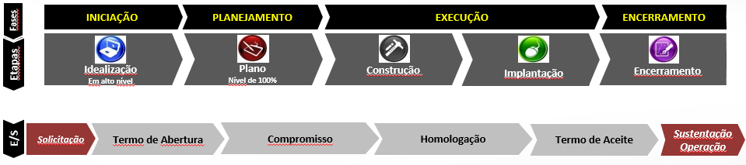

Transição do projeto para Sustentação/Operação
É o ciclo de vida após o encerramento do projeto e o início da sustentação/operação do produto.
Sustentação / Operação
Líder do Projeto
Ciclo de Vida do Projeto e do Gerenciamento do Projeto
≠
Sustentação / Operação
Ciclo de Vida do Produto
Outras atividades, papéis e responsabilidades

Slide 14
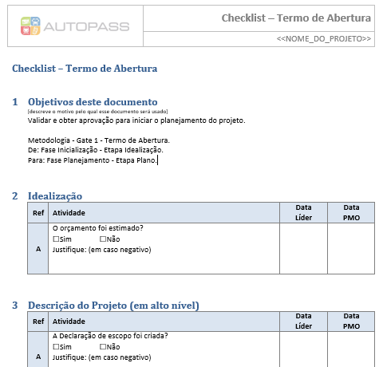
Checklist
É um roteiro de perguntas que guiam a validação do Gate para tomada de decisão.
Arquivo: G1 - Checklist - Termo de Abertura.docx

Slide 15
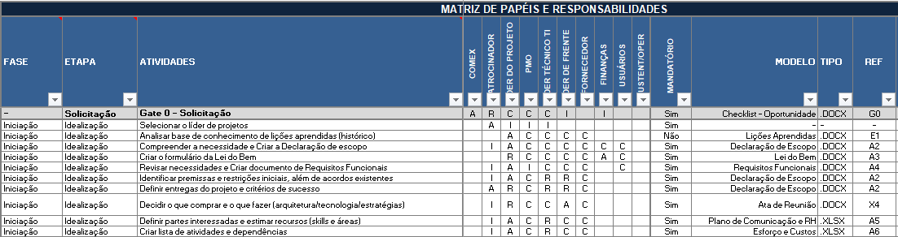
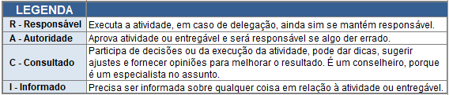
Matriz de Responsabilidades
Papéis
É a junção dos Papéis x Responsabilidades.
Atividades
Artefatos
Arquivo: X3 - Papéis e Responsabilidades.xlsx

Slide 16
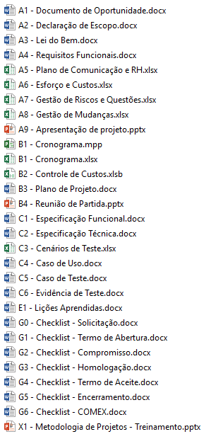
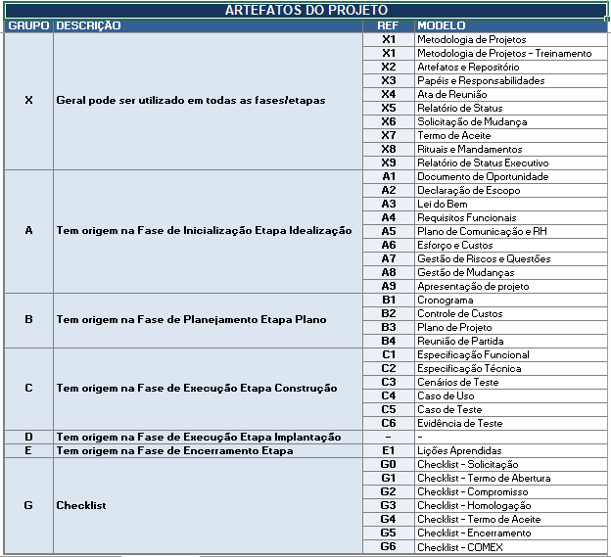
Artefatos
Artefatos são arquivos “modelo”, padronizados e construídos para atender as entregas propostas pela metodologia.
Arquivo: X2 - Artefatos e Repositório.xlsx

Slide 17
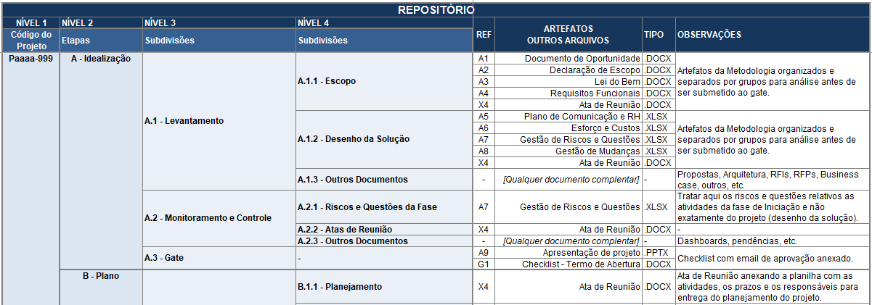
Repositório
É a estrutura de pastas na rede da Autopass que manterá os artefatos do projeto.
Arquivo: X2 - Artefatos e Repositório.xlsx

Slide 18
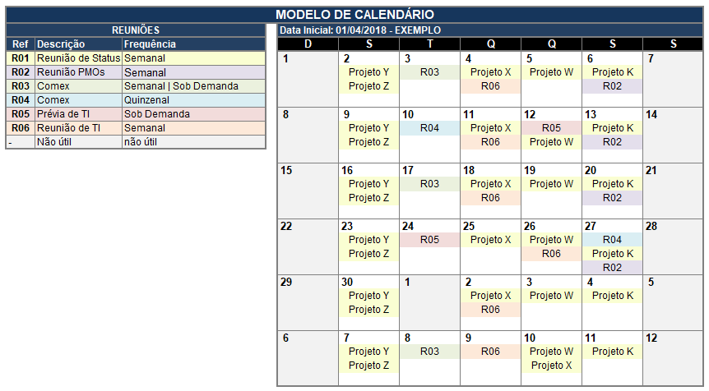

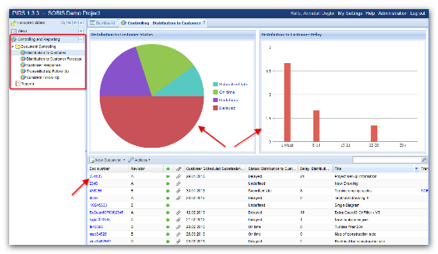
Rituais
É a aplicação de rotinas consistentes que irão garantir o fluxo e a aplicação da metodologia.
Composta por:
Objetivos:
Reuniões
Objetivo
Frequência
Participantes
Entradas necessárias
Saídas esperadas
Acompanhar o andamento dos projetos
Garantir a comunicação fluída e clara
Obter aprovações
Tomar decisões e criar planos de ação
Arquivo: X8 - Rituais e Mandamentos.xlsx

Slide 19
Fluxo dos Rituais
É a integração das entradas e saídas das reuniões para atingir o objetivo.
Comunicar envolvidos
Plano de ação
Consolidar
Dashboard Projetos
Contr. Projetos + R.Status Executivo
Reunião de TI
Semanal/Mensal
Ata de
Reunião
Relatório de
Status
Controle de
Recursos
Evolução atividades
da equipe
Priorização
estabelecida
Controle de
Projetos
Artefatos
do Projeto
Reunião de Status
Semanal
Prévia de TI
Sob demanda
Reunião PMOs
Semanal
Solicitar Reunião
Prévia de TI
Checklist do
Gate validado
Checklist do
Gate preenchido
Gates
aprovados
Apresentação
COMEX
Relatório de
Status Executivo
COMEX
Semanal
Checklist do
Gate validado

Slide 20
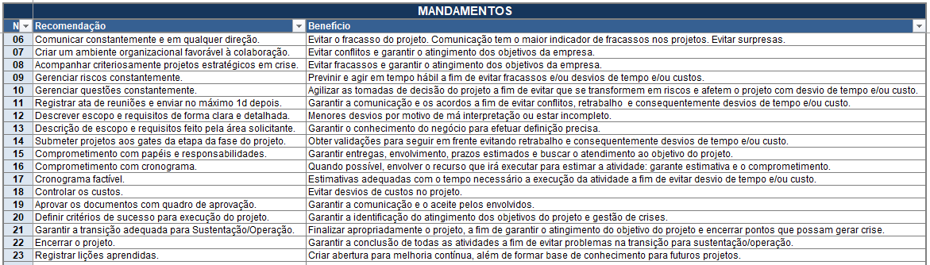
Boas Práticas
São recomendações para aplicação de boas práticas em gestão de projetos.
Arquivo: X8 - Rituais e Mandamentos.xlsx

Slide 21
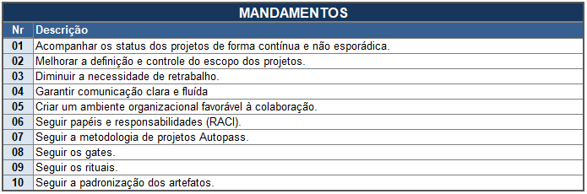
Mandamentos
São regras definidas para gestão de projetos na Autopass.
Arquivo: X8 - Rituais e Mandamentos.xlsx

Slide 22
Treinamento
Apresentação passo a passo para aplicação da Metodologia de Projetos Autopass.
Arquivo: X1 – Metodologia de Projetos - Treinamento.pptx

Slide 23


